Slide 1
Subprograma de Contratación Pública para el Desarrollo de la Industria Farmacéutica
Agosto 2021

Slide 2
Normativa
Programa de Contratación Pública para el Desarrollo: Art. 59º del TOCAF
Son regímenes y procedimientos de contratación especiales, que promueven el desarrollo de proveedores nacionales, y que estimulan el desarrollo científico-tecnológico y la innovación.
Subprograma: Decreto 194/014
Beneficiarios
Industrias del sector farmacéutico con bienes de su producción, así como servicios prestados o ejecutados directamente por ellas, que califiquen como nacionales.
Se considera industria farmacéutica:
a los laboratorios farmacéuticos para uso humano incluyendo a fabricantes de especialidades farmacéuticas, las cuales pueden ser en base a principios activos de origen químico o resultados de aplicaciones biotecnológicas
a los fabricantes de dispositivos de diagnóstico productores de reactivos, soluciones, instrumentos analíticos y sistemas diseñados para usar en el diagnóstico de enfermedades u otras condiciones.

Slide 3
Ámbito de Aplicación
Los organismos mencionados en el artículo 2 del TOCAF y los organismos paraestatales.
Poderes del Estado, El Tribunal de Cuentas, La Corte Electoral, El Tribunal de lo Contencioso Administrativo, Los Gobiernos Departamentales, los entes autónomos y los servicios descentralizados.
En todos los procedimientos competitivos
Beneficio
Reserva de mercado
Es un mecanismo de acceso privilegiado para determinados proveedores u ofertas al mercado público
Carácter parcial: Establece un monto máximo a adjudicar a determinadas ofertas o proveedores, sujeto a un margen de precios, por fuera del cual se pasa a contratar una oferta no cubierta por la reserva.
Hay una medida de la comparación que opera en tanto se permite la participación de ofertas o proveedores no cubiertos.
Condiciones:
Aplica siempre que explícitamente lo invoquen en la oferta.
Hasta el doble del monto máximo fijado para la licitación abreviada común por ítem de cada llamado (artículo 8 del Decreto N° 194/014).
El precio comparativo de la oferta admisible que se ampara en el mecanismo no puede superar en más de un 16% al precio comparativo de la mejor oferta que se presenta por el total del ítem.
Las preferencias en precio dispuestas en los artículos 41 y 43 de la Ley N° 18.362 (PIN) no serán de aplicación a las ofertas que se amparan a este mecanismo de reserva de mercado.

Slide 4
Requisitos:
Art 59 TOCAF: En todos los casos se exigirán a productores y proveedores nacionales las contrapartidas que contribuyan a la sustentabilidad en el mediano plazo de las actividades estimuladas.
A los efectos de acogerse al Subprograma las empresas deben acreditar:
El cumplimiento del carácter nacional de los bienes o servicios;
Encontrarse realizando o haber realizado un Proceso de Mejora de Gestión mediante la acreditación de cualquiera de los siguientes recaudos:
Certificación OMS 2003
Certificación ISO -9001 o equivalente; vigente

Slide 5
Carácter nacional de los bienes (Art. 6º del Decreto N° 371/010)
a) bienes elaborados 100% a partir de insumos nacionales.
b) bienes, que utilizando insumos o materiales importados, cumplan:
35% de integración nacional o más, y
proceso de transformación que le confiera una nueva individualidad, pasando a estar clasificados en una partida arancelaria diferente de los insumos y materiales importados.
No obstante, cumpliéndose la condición de agregar el valor nacional mínimo del 35%, podrán calificar como nacionales aquellos productos que tengan hasta un 10% del total de insumos importados y no cumplan con el salto de partida exigido.
c) bienes que no cumpliendo con lo anterior, son resultado de un proceso productivo que genera un valor de integración nacional, mínimo, del 50%.

Slide 6
Procedimiento de solicitud del Certificado
Se solicita el certificado de Participación en el Subprograma ante la DNI, para presentarlo junto con la oferta en el organismo que corresponda.
El proveedor deberá completar la Declaración jurada de origen según formulario disponible en la web
Para bienes: acreditar el porcentaje de integración nacional
Abonar el timbre profesional
Adjuntar certificado que acredite encontrarse realizando o haber realizado un proceso de mejora de gestión (Artículo 3 del Decreto)

Slide 7
Cada certificado es válido para un llamado específico.
Una vez adjudicado, deberá presentar al organismo contratante certificado de origen que acredite el carácter nacional de los bienes ofertados, en un plazo máximo de 15 días
En caso contrario se dejará sin efecto la adjudicación, que recaerá en la siguiente mejor oferta.
Cámara de Industrias del Uruguay – Certificación de Origen para compras públicas

Slide 8
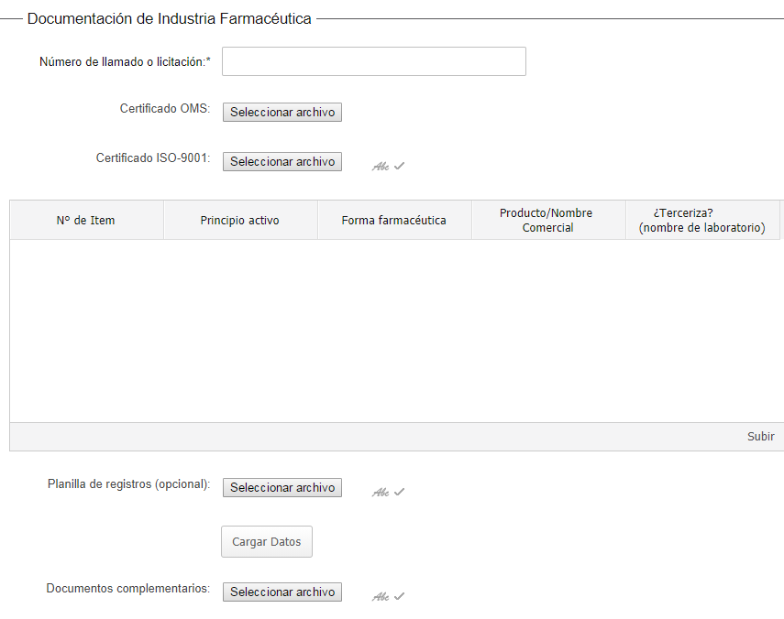
Trámite en línea
Se completa el formulario en línea del sistema Apia:
Datos básicos de la empresa
Número de llamado e ítems producidos localmente por los que se ofertará
Estos datos serán validados por un técnico previo a emitir el certificado
Una vez confirmado el trámite, la DNI deberá aprobarlo o rechazarlo en un plazo no mayor a 10 días hábiles.

Slide 9
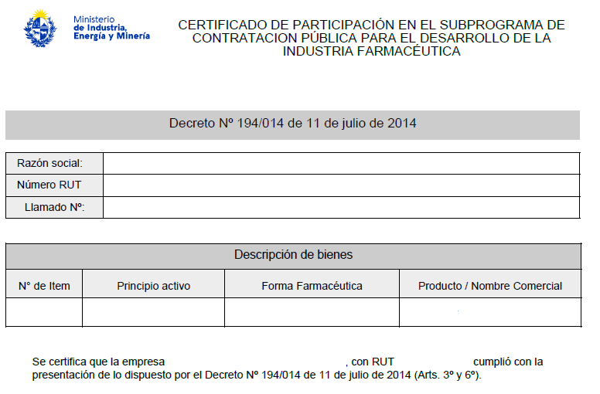
Certificado de Participación en el Subprograma
Se enviará por correo electrónico a la empresa una vez aprobado el trámite
El Jerarca lo firma electrónicamente
Es válido para un llamado específico.

Slide 10
Contacto
consultasdari@miem.gub.uy
https://www.gub.uy/tramites/compras-publicas-industria-farmaceutica-decreto-n-194014

Slide 11
Muchas gracias!

